Slide 1

부산/경남팀 목회자 코칭
날짜 : 2014년 10월 6-8일(월-수)
장소: 거제 고현 교회
강의: “코칭의 이론”(A)
강사: 석정문(GO Thrive 코칭 대표)

Slide 2


핸드폰을 꺼주시거나 혹은 진동으로 바꿔주셔도 좋습니다.
http://www.igomt.com
Notes:
2

Slide 3
목회 사역 실패 원인
1. 목회 큰 그림(big picture)
비전/핵심가치/목표/실행전략
2. 실행 전략팀
목회자가
어떻게
성도들을 살리고,
건강한 교회를
세울수
있는가?
3. 코칭 과정
4. 성과와 평가
* 토론: 오늘 날 목회자가 사역에 실패하는 원인 한 두 가지 찾는다면 무엇이라 생각합니까?

Slide 4
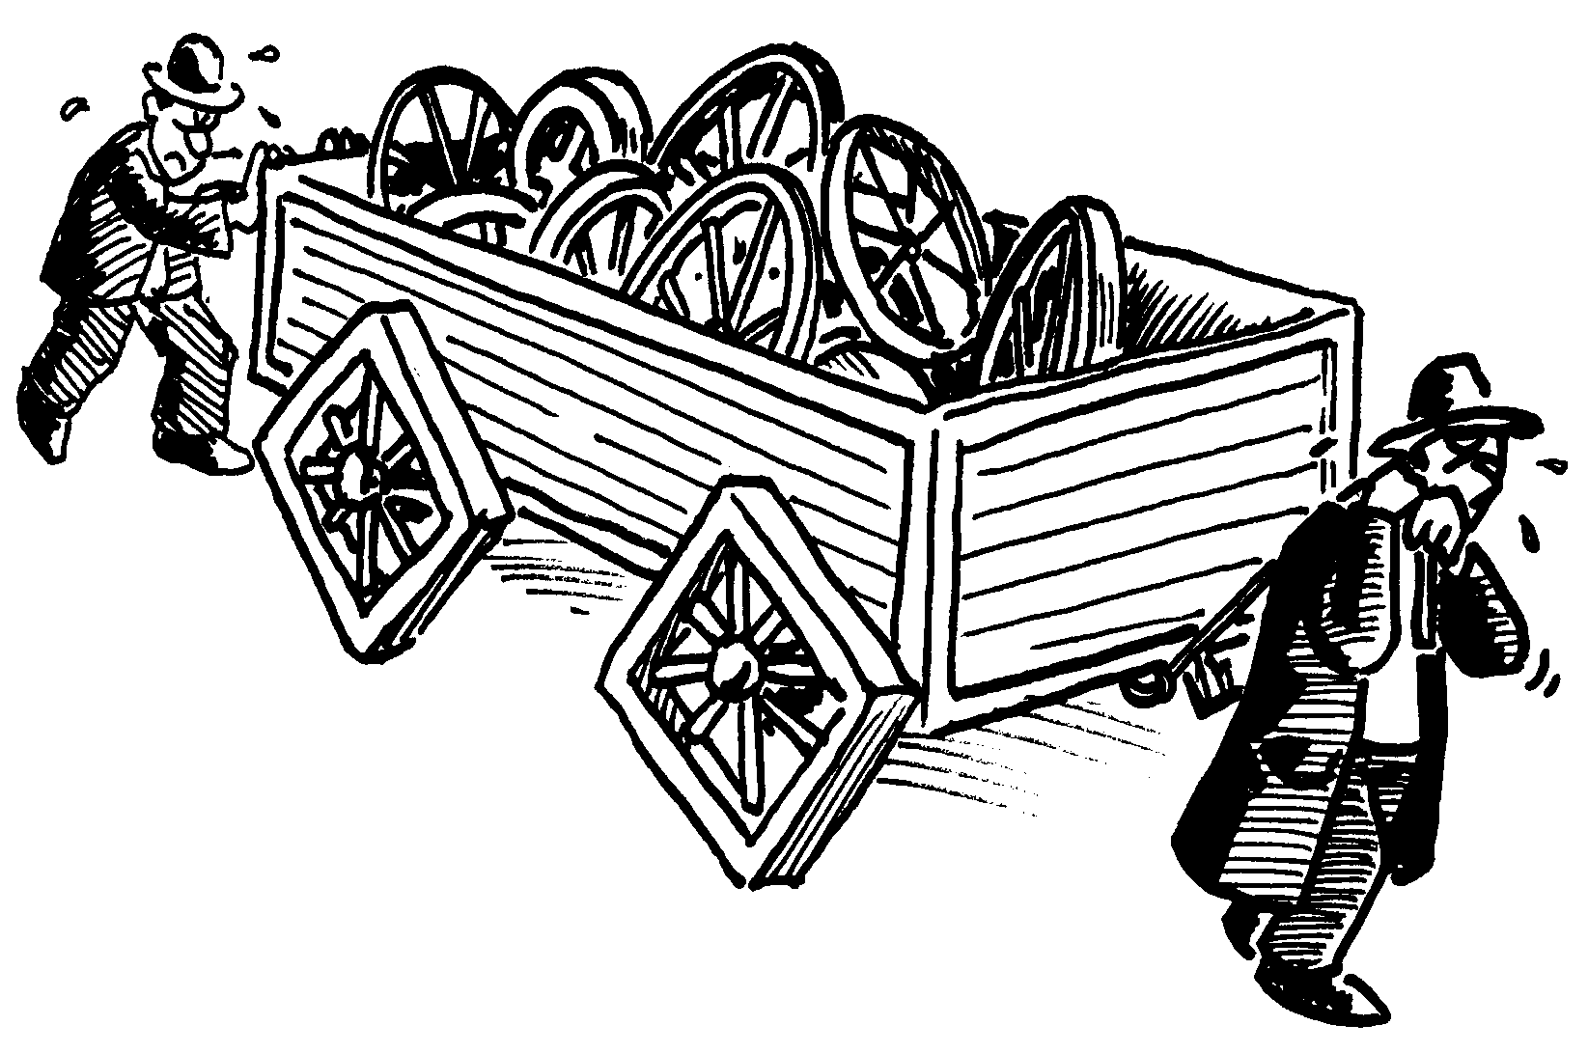
목회 코칭 받기 전 교회

Slide 5
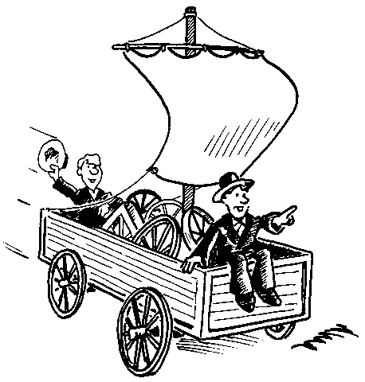
목회 코칭 받은 후 교회

Slide 6
코칭의 강의순서
1. 코칭의 정의
2.코칭의 성서관
3.코칭의 진단
4.코칭의 과정/처방
목회자가
어떻게
성도들을 살리고,
건강한 교회를
세울수
있는가?
5.코칭의 기술
6.코칭의 목표/
실행전략(목회자)
7.코칭의 성과/평가

Slide 7
제1강 : GO 코칭의 정의

Slide 8
제1강 : 코칭의 정의
<실습활동 1-1>
2-3명이 한 팀을 만드십시오.
코칭에 대한 정의를 이해하기 위해 “ 코칭의 이론”제1강 코칭의 유래와 정의(p.12-16)을 읽으십시오. 코칭에 대한 정의를 노트에 쓰기 바랍니다. 2-3명이 서로 나누십시오.(15분간)
Notes:
8

Slide 9
코칭의 유래
귀 부인
스포츠 선수/ 재정/ 회사/ 학교/ 교회
1. 믿음과 신용의 관계
4.로드맵에 따라 편안하게 모심
A
B
5. 모신 후의 결과 평가
2.귀부인의 출발지
(대전)
3.귀부인의 목적지
(경남. 거제)
마부

Slide 10
GO Thrive 코칭 – 정의
피코치
1. 신뢰 관계(Trust Relationship)
4.로드맵(Road Map)/실행(Operation)
A
B
예수님
5.성과/평가(Accomplishment/evaluation)
2.피코치의 출발지
(Start point)
3.피코칭의 목적지
(Goal point)
코치

Slide 11
GO Thrive 코칭 – 정의
목회자
1. 신뢰 관계(Trust Relationship)
4.로드맵(Road Map)/실행(Operation)
A
B
예수님
5.성과/평가(Accomplishment/evaluation)
2.피코치의 출발지
(Start point)
3.피코치의 목적지
(Goal point)
전문 코치

Slide 12
GO Thrive 코칭 – 정의
평신도
1. 신뢰 관계(Trust Relationship)
4.로드맵(Road Map)/실행(Operation)
A
B
예수님
5.성과/평가(Accomplishment/evaluation)
2.피코치의 출발지
(Start point)
3.피코치의 목적지
(Goal point)
목회자

Slide 13
제1강 : 코칭의 정의
<실습활동 1-2>
1. 서로 나눈 것을 각자 팀원들이 종합 정리해서 2-3줄의 문장으로 정의를 쓰십시오. 포스잇 지에 옮기십시오.(10분간)
2. 각 팀의 대표되는 분이 나와 발표해 주십시오. (10분간)
Notes:
13

Slide 14
제2강 : GO 코칭의 성서관

Slide 15
제2강 : 코칭의 성서관
코칭의 성서관
1) 구약개념
이드로와 모세(출 18:1-27)
이드로의 특징은?
경청(1,8절), 찾아옴(6절), 축하(9-10절),
_____(12절), 질문(14절), _____(17-18절),
지혜로운 카운셀링(19-23절)
참고: Steve Ogne and Tim Roehl
저, TransforMissional Coaching, 2008, P.56
예배
도전
코칭의 스타일
1.Push style(대답줌) 2.Full style(대답 이끌어냄)
Notes:
15

Slide 16
GO Thrive 코칭 – 성서관
모세
1. 신뢰 관계(Trust Relationship)
4.로드맵(Road Map)/실행(Operation)
A
B
하나님
5.성과/평가(Accomplishment/evaluation)
2.모세의 출발지
(Start point)
3.모세의 목적지
(Goal point)
이드로

Slide 17
제2강 : 코칭의 성서관
<실습활동 2-1>
코칭에 대한 성서관을 살피면서 구약 중에서
“코칭시대” 제2강: 코칭의 성서관과 신학관 p.25-28 을 읽어보십시오.
1) 장인 이드로와 와 모세와 바울의 코칭 관계에서 코칭의 5 가지 중요한 요인들(1)관계/, (2)출발지, (3)도착지, (4)로드 맵=목표/실행전략과 실행 기획안, (5) 성과에 적용해 보십시오.
2)이드로와 모세와의 코칭 관계에서 배운 점을 말해 보십시오.
Notes:
17

Slide 18
제2강 : 코칭의 성서관
이드로와 모세 관계의 5가지 요인 찾기
관계: 장인과 사위의 신뢰/이방인의 제사장이었지만 모세와 사랑/존중의 관계/
출발지: Burnout 상태/단독리더십=다른 사람 불신-자기를 못 봄-리더십 상실/혼자 재판 지쳐있음/동역자 없음/모세가 땀 흘림/생산성이 없음(17)=선하지 못함/자기 밖에 모르는 사람/ 변화를 해야 할 것을 알면서 변화를 못하고 있음/과중한 업무(위임의 필요)
목적지: 과중에서 벗어남/공동리더십/사역분담/위임/
Notes:
18

Slide 19
제2강 : 코칭의 성서관
이드로와 모세 관계의 5가지 요인 찾기
4. 로드맵: 출 18:19-22 방침(율례와 법도를 가르침/ 재덕이 겸전한자/하나님을 두려워하는 자/불의를 미워하는 자, 큰일은 모세가 취급하고,적은 일은 그들이 처리함 / 대화를 통해 이완 시킴/질문으로 도전함/예배 드림/사역 위임/사람을 세우기/ 재판은 하나님이 하시는 것.
5. 성과와 평가: 평안함과 재생산/천부 장부터…10부장까지의 리더가 생김/ 지침과 피곤함에서 벗어남/땀을 흘리지 않게 됨/모세의 변화/리더십의 변화
Notes:
19

Slide 20
제2강 : 코칭의 성서관
코칭의 성서관
2) 신약개념
바나바와 바울(행 11:23-26)
바나바는 누구인가?(23-24절)
바나바의 특징은?(25-26절)
“바나바가 사울을 ____ 다소에 가서 ____, 안디
옥에 _____ 와서 둘이 교회에 일년간 모여 있어
큰 무리를 _________,제자들이 안디옥에서 비로
서 ____ 이라 일컬음을 받게 되었더라.”
찾아
만나매
데리고
가르쳤고
그리스도인
대단한 성과이다.
Notes:
20

Slide 21
제2강 : 코칭의 성서관
<실습활동 2-2>
코칭에 대한 성서관을 살피면서 신약 중에서
1)사도행전 11:19-30을 읽으십시오. 또한“코칭시대” 제2강: 코칭의 성서관과 신학관 p.31-32 을 읽어보십시오.
2) 바나바(코치)와 바울(피코치)과의 코칭 관계 에서 코칭의 5 가지 중요한 요인들(1)관계/, (2)출발지, (3)도착지, (4)로드 맵=목표/실행전략과 실행 기획안, (5) 성과에 적용해 보십시오.
3)바나바와 바울과의 코칭 관계에서 배운 점을 말해 보십시오.
Notes:
21

Slide 22
제2강 : 코칭의 성서관
코칭의 성서관
3) 삼겹줄 개념
전도서 4: 9-12
한사람보다 두사람이 나음은…..두사람이 함께 누우면 따뜻하거니와 한 사람이면 어찌 따뜻하랴…한 사람이면 패하겠거니와 두 사람이면 능히 당하나니 _______ 은 쉽게 끊어지지 아니하느니라
잠언 27:17
철(코치/피코치)이 철(피코치/코치)을 날카롭게 하는 것같이 사람이 그 친구의 얼굴을 ___나게 하느니라.
삽겹줄
빛
Notes:
22

Slide 23
제2강 : 코칭과의 차이점
코칭과의 차이점
 | 자격 | 관계 | 목표 | 방법 | 해답 | 주체(중심)
1.제자 | 스승 | 수직 | 예수 닮기 | 가르침 | 답줌 | 스승
2.멘토링 | 스승/ 선배 | 수직 | 예수 닮기 | 가르침 | 답줌 | 멘토
3.카운셀링 | 전문가 | 수직 | 치유 | 경청/질문/피드백 | 답줌 | 카운셀러
4.컨설팅 | 전문가 | 수직 | 성과 | 진단/처방 | 답줌 | 컨설턴트
5. 코칭 | ______ | ____ | 예수 닮기 | 경청/질문/피드백 | ______ | _______
동역자
수평
답안줌
피코치와 파트너
Notes:
23

Slide 24
제2강 : 코칭의 성서관
<실습활동 2-3>
2-3명이 한 팀을 만드십시오. 당신의 <삶과 사역에 생긴 현실적인 문제> 중 하나를 찾으십시오. 그것을 (1)한 사람은 코치가 되고, (2)다른 분은 피코치가 되고, 또 한 분은 (3)평가자가 되십시오. 코칭의 5가지 요인을 생각하면 코칭을 실습하십시오.
1) 예수님 중심의 신뢰 관계는?2) 피코치의 출발지? 3) 피코치의 도착지는 어디인지?
4) 피코치가 가진 로드 맵 /목표와 전략 코칭은?
5) 성과는 어떻게 만들 것인지?(뒷면을 보기)
Notes:
24

Slide 25
제목:_____________________
1. 관계(Relationship) | 2. 출발지(Start point)
3. 도착지 (arrival point) | 4. 로드 맵(Road map)
5. 성과(production)
http://www.igomt.com
Notes:
25

Slide 26
제3강 : GO 코칭의 진단

Slide 27
다윗의 4C 모델 신앙
“또 그 종 다윗을
1)택하시되(Calling)
양의 우리에서 취하시며
젖양을 지키는 중에서 저희를 이끄사
그 백성인 야곱, 그 기업인
2)이스라엘(Community)을
기르게(사역) 하셨더니”
(시편 78:70-71, NLT)
http://www.igomt.com
Notes:
27

Slide 28
다윗의 4C 모델 신앙 진단
“이에 저가
그 3)마음의 성실함(True Heart) (Character)으로 기르고(Care)
그 4)손의 공교함(Skillful Hands)
(Competence)
으로 지도 하였도다(Lead).”
(시편 78:72, NLT)
http://www.igomt.com
Notes:
28

Slide 29


다윗의 4C 모델 신앙
부르심 ;비전 / 핵심가치(p.29)
목적선언(역상14:2) :
(1)신본주의/(2)인본주의
역상 10:13-14
Calling
2. 위치파악(삼하 6:21)
그린오션교회
Green Ocean Church

Slide 30
다윗의 4C 모델 신앙
질문1:
이 혼탁한 시대에 당신을 향한
(1)하나님의 특별한 부르심의 목적이 무엇이라고 생각합니까? 또 그 부르심의 목적이
(2)당신의 삶을 어떻게 인도해 왔고, 앞으로 인도할 것이라는 확신이 있습니까?
(3)앞으로 하나님은 당신의 삶과 사역에 어떤 변화(change)를 만들어가야 할 것이라 생각하십니까?
http://www.igomt.com
Notes:
30

Slide 31

다윗의 4C 모델 신앙
그린오션교회
Green Ocean Church
3.소통원활(역상 13;1-5)
Community
2.협동단결(삼상 30:21-25)
1.동병상련(삼하 23;13-17)
공동체 Community
지역사회이해
인간관계(p.329)

Slide 32
다윗의 4C 모델 신앙
질문2:
당신이 다윗이 가진 3가지 중
(1)어떤 것이 마음에 듭니까?
(2) 또 당신이 섬기는 공동체가 건강해 지기 위해 당신이 지향하는 바 중요한 요소 1-2가지를 말해 보십시오.
(3) 그 이유를 말해 보십시오.
http://www.igomt.com
Notes:
32

Slide 33

다윗의 4C 모델 신앙
Character
그린오션교회
Green Ocean Church
성품 Character
영성 / 인격(p.121)
1. 예배 중심(언약궤):신본주의
2. 말씀/기도(시119편,삼상 23:1-12, 삼하2:)
3. 인내/ 사랑(삼상 26:7-12)

Slide 34
다윗의 4C 모델 신앙
질문3:
당신의 삶과 사역에서 성품(영성과 인격)을 형성시키는데 영향을 준
(1)가장 결정적인 방법(method)이나 사건(event)은 무엇입니까? 그러한 것들이
(2)당신의 과거나 현재 사역에 어떤 영향을 주고 있습니까? 당신이
(3)미래 성품 개발을 위해서 관심을 두고 있는 것은 무엇입니까?
http://www.igomt.com
Notes:
34

Slide 35

다윗의 4C 모델 신앙
그린오션교회
Green Ocean Church
Competency
능력 Competency
역량 / 지도력(p.216)
1. 재능활용(16:16, 23)
2. 호기 무용(삼상 16:18,18:5,13)
3. 인재 양성(삼하 23;18-39)

Slide 36
다윗의 4C 모델 신앙
질문4:
당신에게 주신
하나님의 자산(=은사/재능/리더십 스타일….등)은 무엇입니까? 그것들이 당신의 사역 현장을 어떻게 풍성하게 만듭니까?
(2) 당신은 하나님이 주신 자산을 개발하기 위해 무슨 일을 해 왔습니까? 그것이 당신의 삶과 사역을 어떻게 변화시켰습니까? 그 이유는?
http://www.igomt.com
Notes:
36

Slide 37
다윗의 4C 모델 신앙 진단
부르심
Calling
Character
그린오션교회
Green Ocean Church
Competency
능력
성품
Community
공동체

Slide 38
다윗의 4C 모델 신앙 진단
4 C | 6 하 원칙(W/H) | 4 H | 시편 78:70-72
1.부르심 (Calling) | 누구를 위해 살 것인가? (Who?) | 창조자(Head) (주인) 비전/핵심가치 목표/전략 | 다윗을 택하시되 양의 우리에서 취하시고.. (chose)
2. 공동체 (Community) | 어디에 인생을 투자 할 것인가? (Where?) | 사람들(Human) (대상) 주민이해/ 인간관계 | 그 백성이 야곱, 그 이스라엘을 기르게 하셨더니(Israel , inheritance)
3. 성품 (Character) | 무엇을 기를 것인가? (What?) | 마음(Heart) (가치/기준) 인격/영성 | 이게 저가 마음의 성실함으로 기르고 (integrity of Heart)
4. 능력 (Competence) | 어떤 방법으로 살 것인가? (How?) | 손(Hand) (툴 개발) 자산 평가/발견 역량/지도력 | 그 손의 공교함으로 지도하였도다 (skillful Hand)
http://www.igomt.com
Notes:
38

Slide 39
다윗의 4C 모델 신앙 진단
4 C | 힘(Power) | 특성 | 실행
1.부르심 (Calling) | 위로 부터 오는 힘(하나님을 이해) | 삶의 목적 발견 방향 설정 (역상 14:2, 삼하 5;12) | 비전을 그리고/ 가치를 세우고/ 비전의 추진력 발휘
2. 공동체 (Community) | 아래로 부터 오는 힘(사람을 이해) | 관심과 돌봄, 책임의식 가짐 (삼상 22;1-2,22) | 대상을 이해하고/ 전도의 기회를 만들고/인관 관계 맺고
3. 성품 (Character) | 내적인 힘 (자기를 이해) | 충성/희생/성실/인내/약속/축복/기도/말씀 무장 (삼상 17:34-35, 17:20, 26:7-9,..) | 하나님의 은혜 체험/ 인격과 삶의 변화/ 신자로서의 영향력 발휘
4. 능력 (Competence) | 외적인 힘 ( 타인을 이해) | 강점/은사/역량/리더십 개발 (삼상 17:49,40.48..) | 개인 역량을 개발하고 /지도력을 발휘하고/사람들에게 영향력을 줌
http://www.igomt.com
Notes:
39

Slide 40
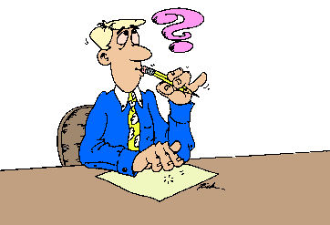
나의 목회는 얼마나 건강한가?
Workbook
p. 3
Notes:
Your Expectations
What do you want to get out of this workshop? What must we accomplish today to make this time worthwhile for you and your team?
Give them a few moments to think and write their thoughts individually; then ask for feedback, listing their comments on a flipchart.

Slide 41

목회 건강진단 평가 및 처방 보고서
성공회 신부들 종합
제1차 목회자 건강 진단 실시 : 2014년 5월 15일
제2차 목회자 건강 진단 실시(예정): 2015년 5월 15일
제3차 목회자 건강 진단 실시(예정): 2016년 5월 15일
GO Thrive Coaching
James Sok, International Coordinator 주 소
미 국-11417 S Belmont Dr, Plainfield, IL 60585 USA
한 국-대전 광역시 동구 우암로 45 성천빌딩 3층
연락처
630-452-5100(미국) / 010-4825-8622(한국) / 070-7626-5591(인터넷전화)
URL www.igomt.com / E-mail jamessok_4@hotmail.com

Slide 42
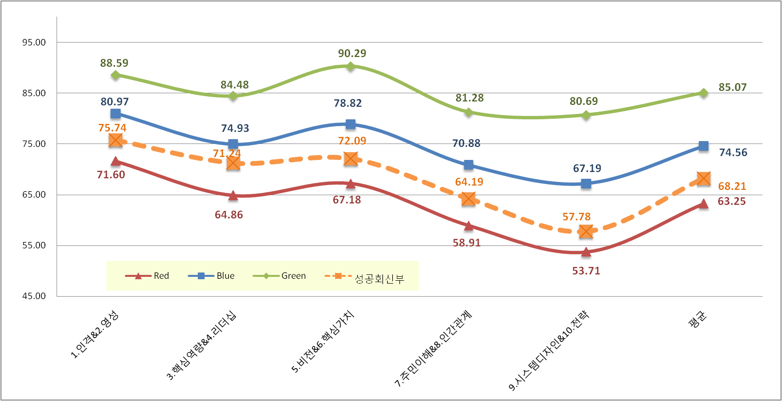
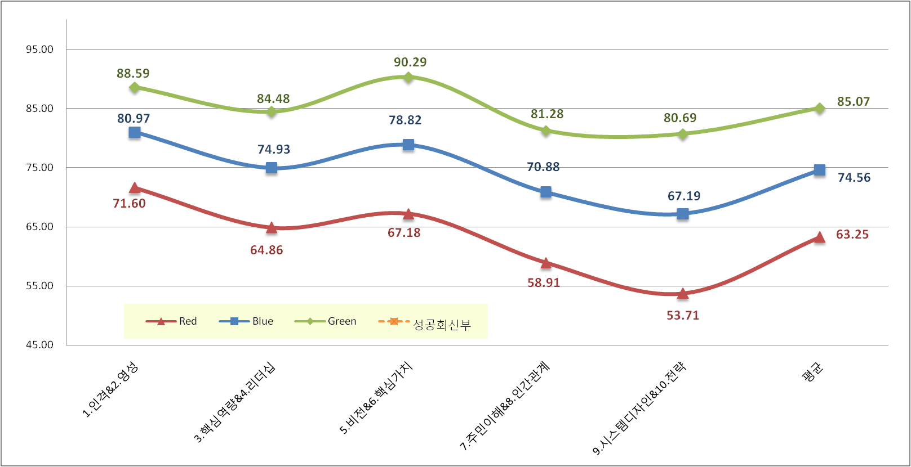
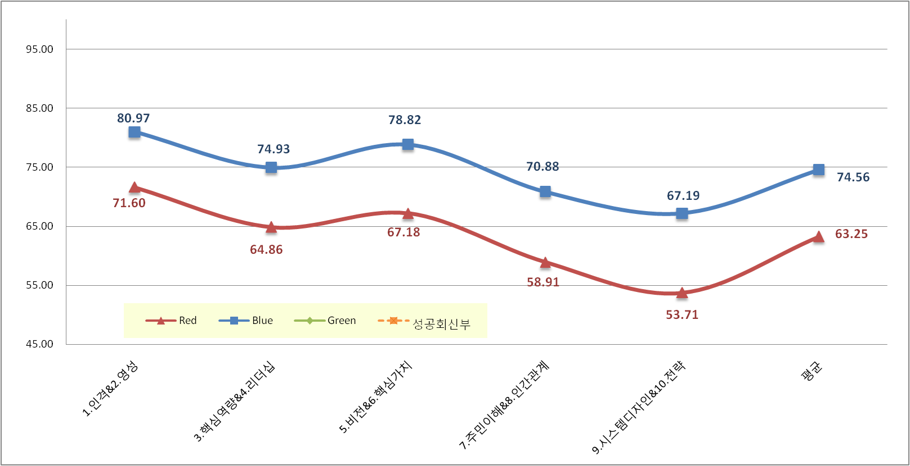
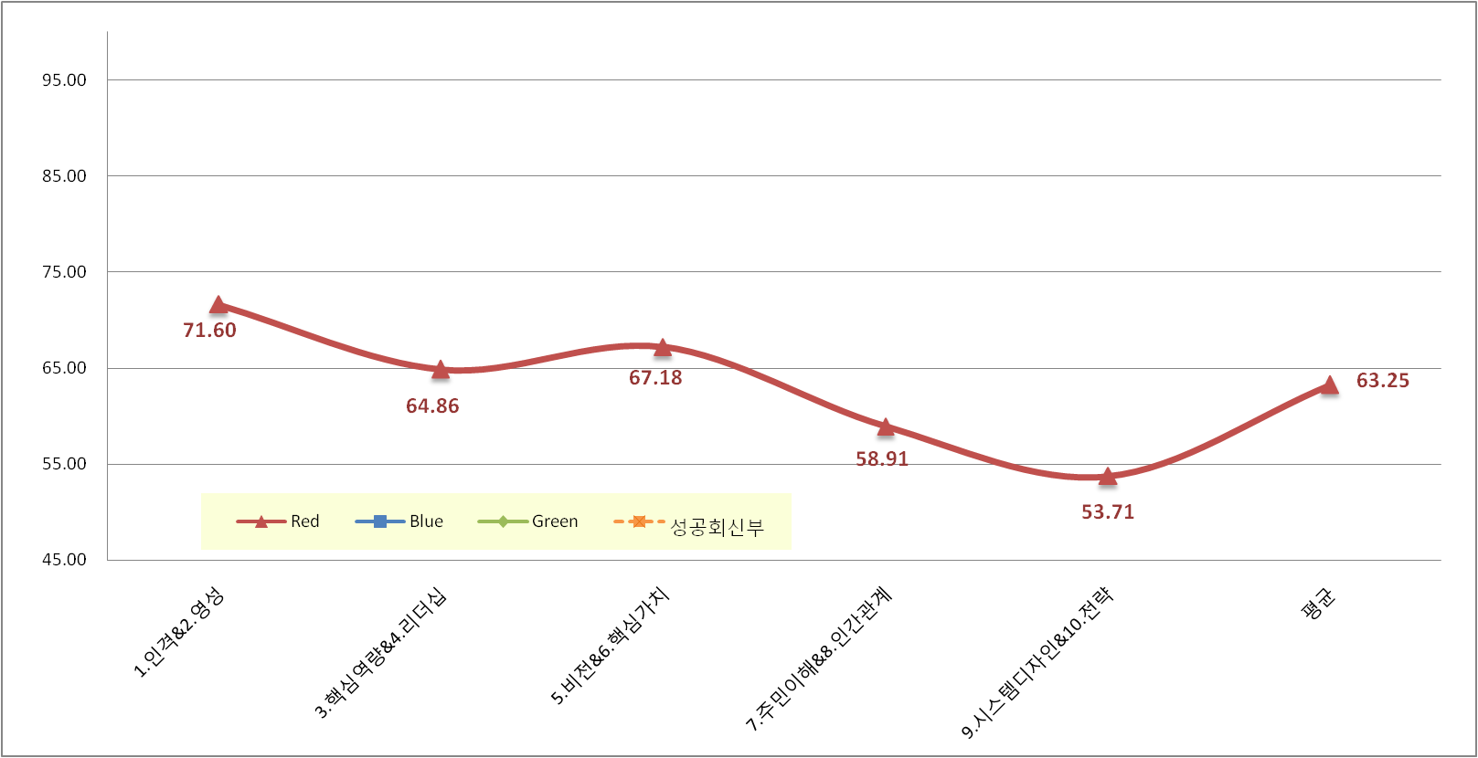
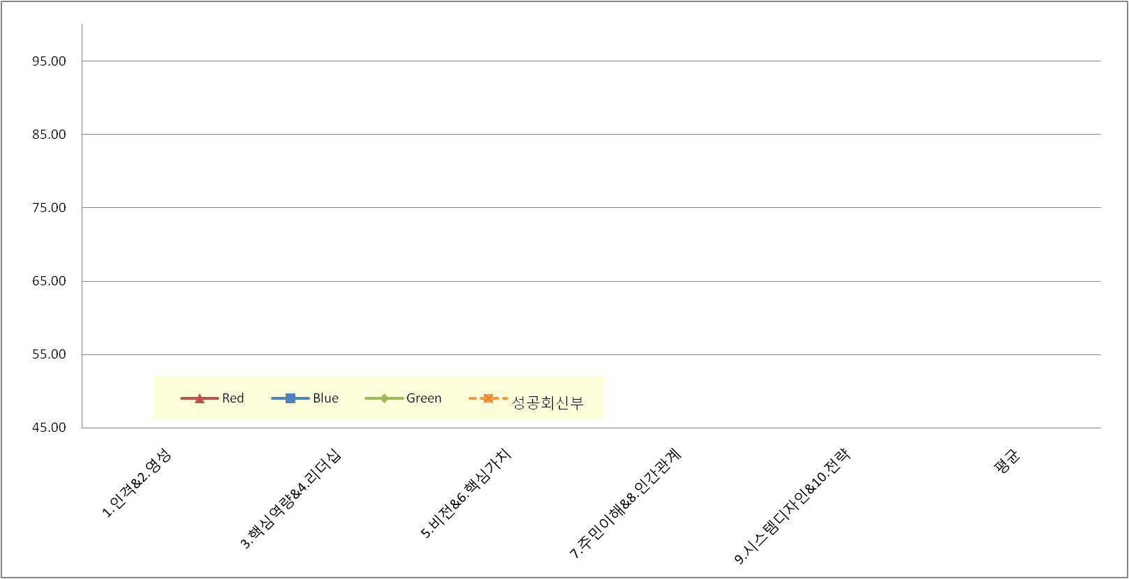
10가지 주제별 절대 점수 비교표

Slide 43
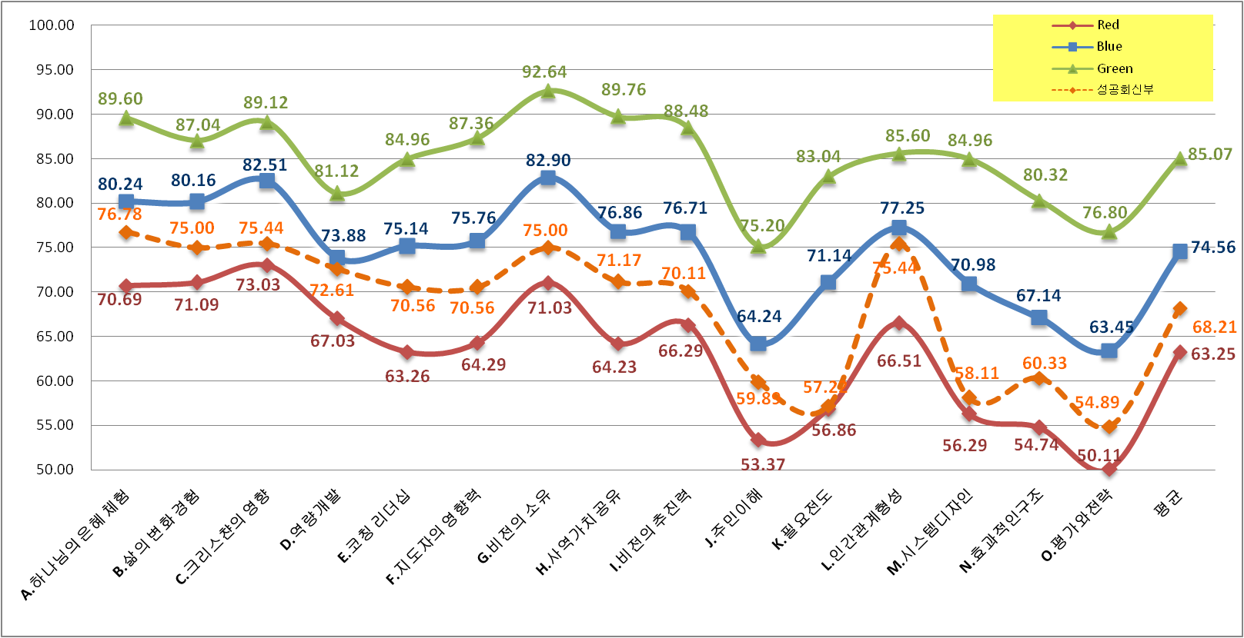
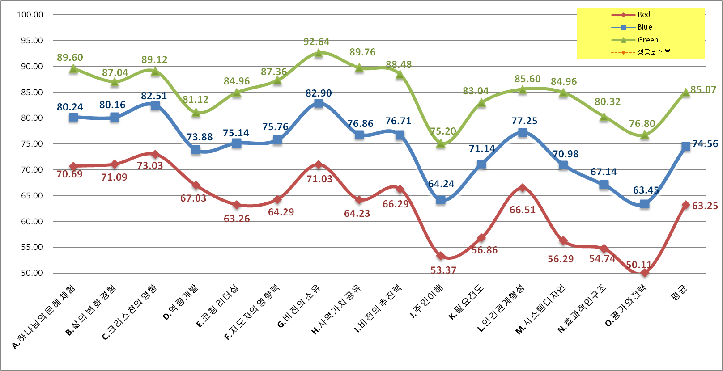
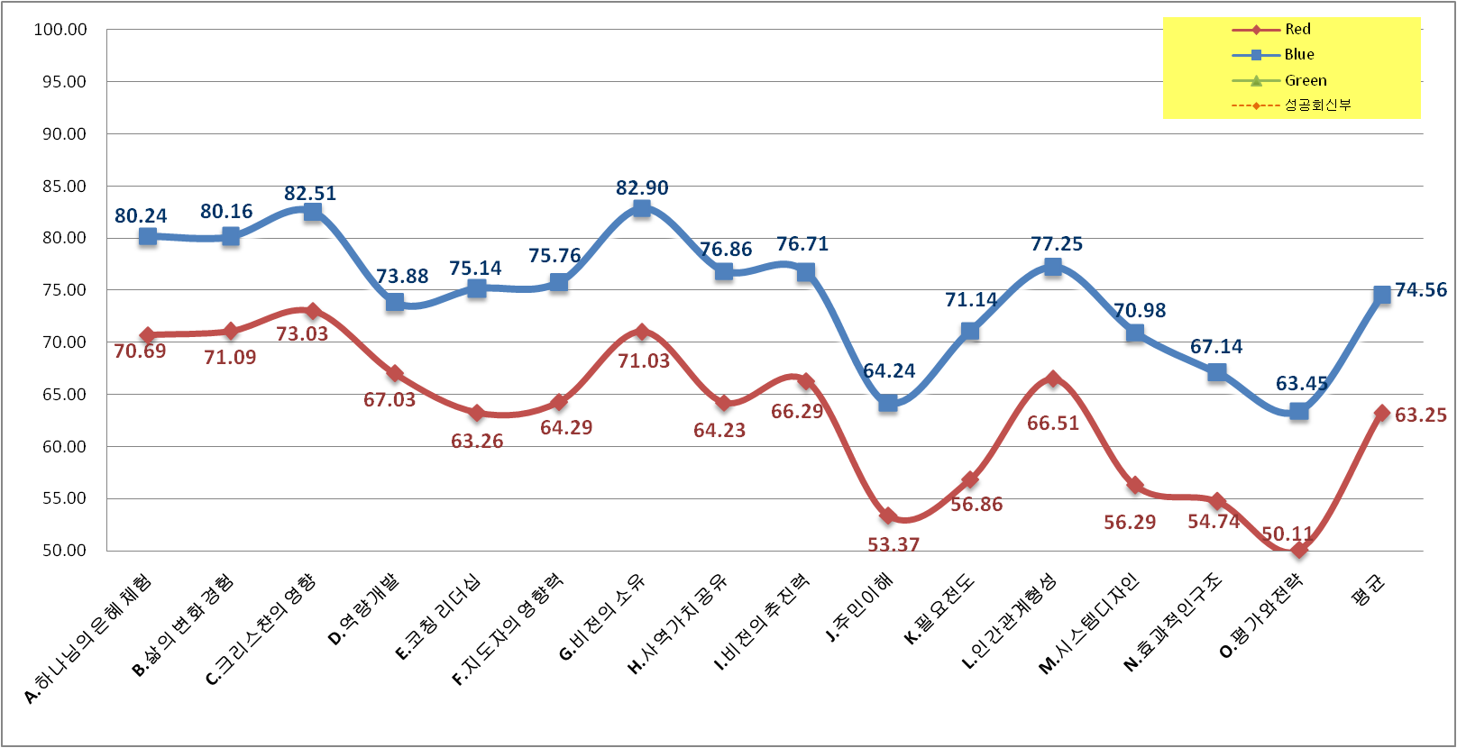
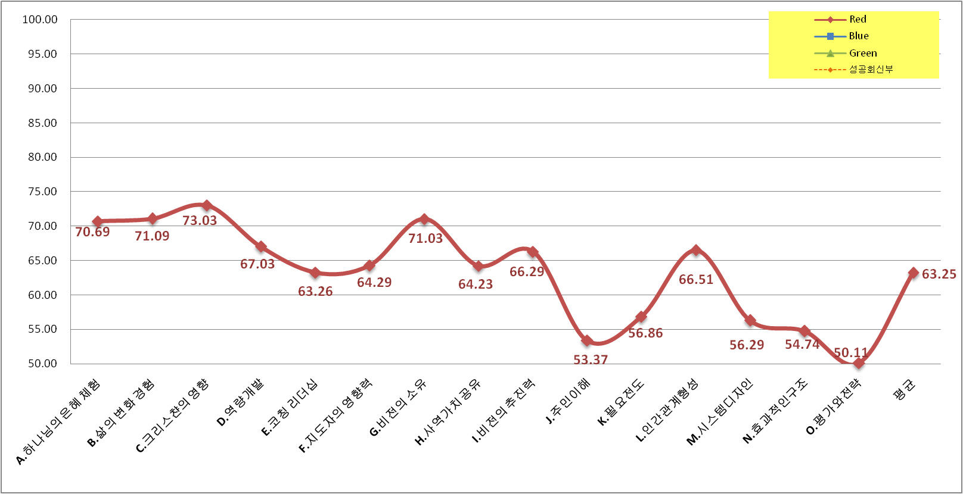
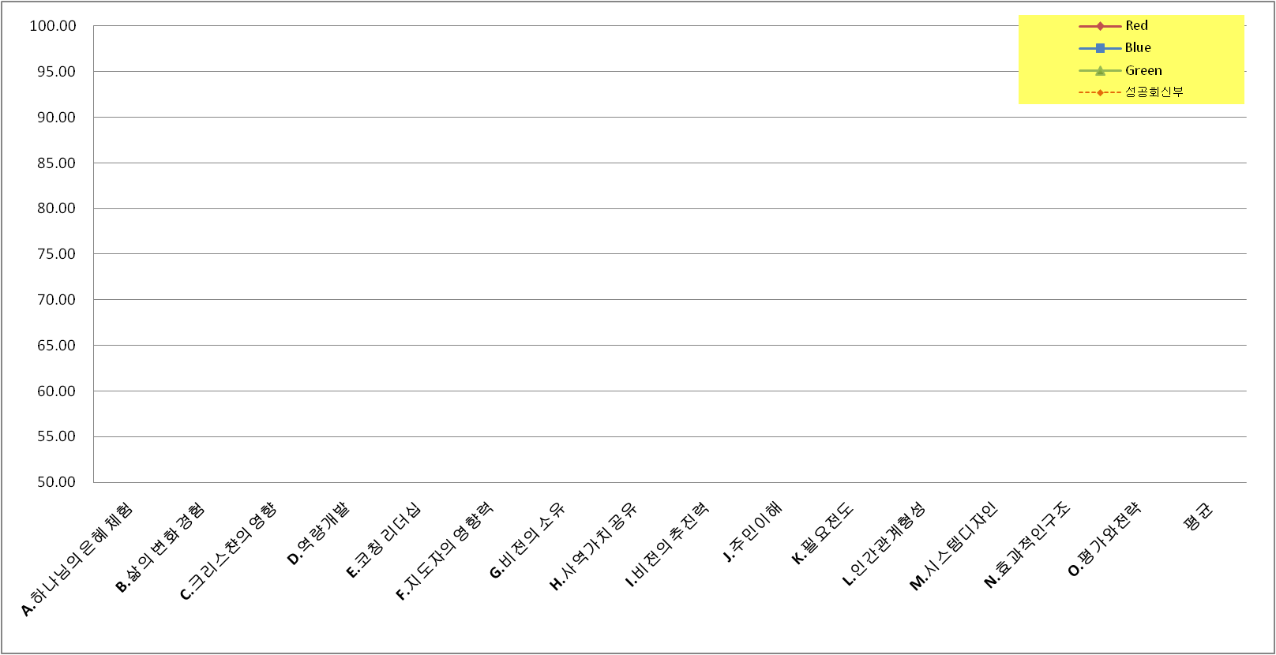
15가지 주제별 절대 점수 비교표

Slide 44
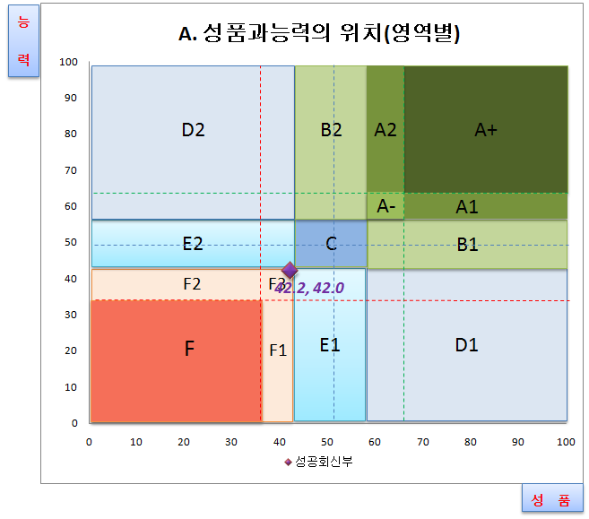
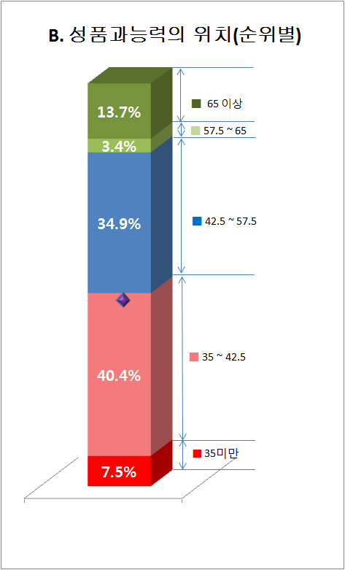
목회전략 성품과 능력 별 점수 비교표 이해
성공회신부님 : 성품 42.2% , 능력 42.0%
귀하는 F3 영역에 속해 있습니다.
* 아래 도표의 영역표시(◆)는 목회자의 성품과 능력을
(1) 건강이 보증된 목회자는 65 (- - -)
(2) 건강한 목회자는 50 (- - -)
(3) 불 건강한 목회자는 35 (- - -)
로 환산 할 때 나타난 귀하의 성품과 능력의 영역별 위치입니다.
영역별 목회자의 분포 비율을 보면
Red Ocean영역의 35 미만은7.5%,35~42.5사이는40.4%
Blue Ocean영역의 42.5~57.5 사이는 34.9%
Green Ocean영역의 57.5~65 사이가 3.4%,
65이상이 13.7%를 차지합니다.
* 아래 도표의 영역표시는(◆) 영역별 목회자의 분포비율가운데 귀하의 성품과 능력의 분포비율별 위치입니다.

Slide 45
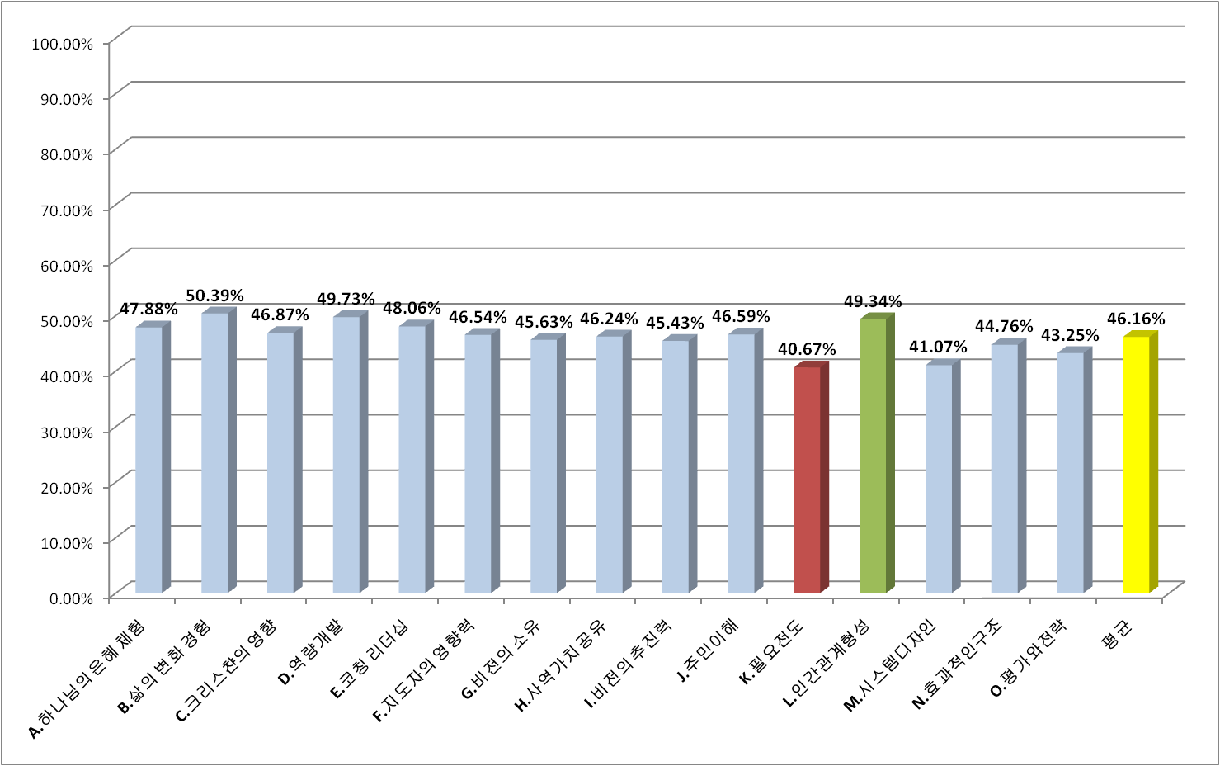
15가지 주제의 상대 막대 그라프

Slide 46
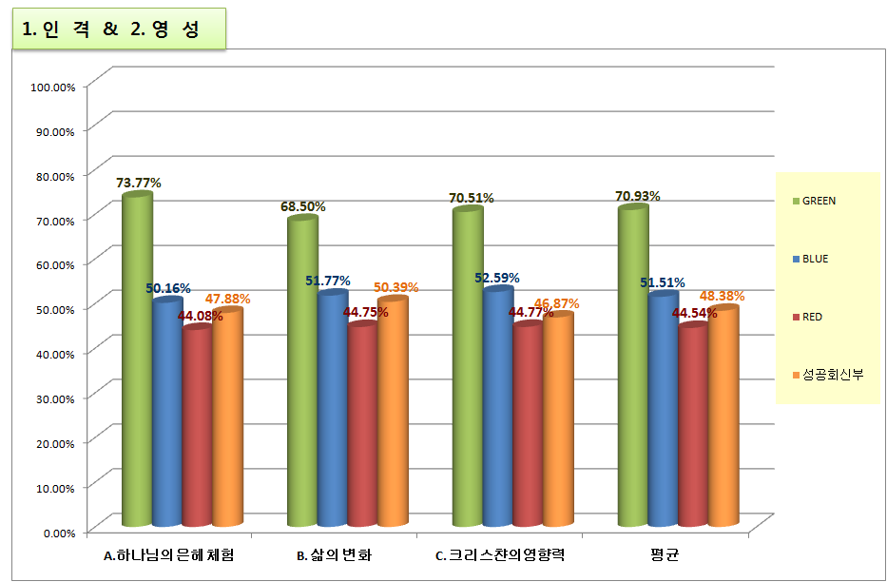
15가지 주제별 비교 막대 그라프-1

Slide 47
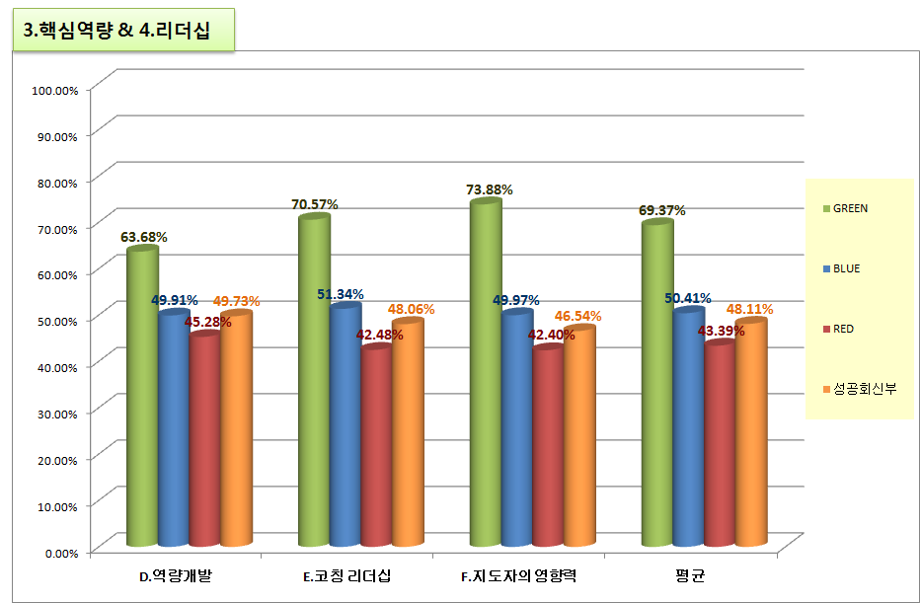
15가지 주제별 비교 막대 그라프-2

Slide 48
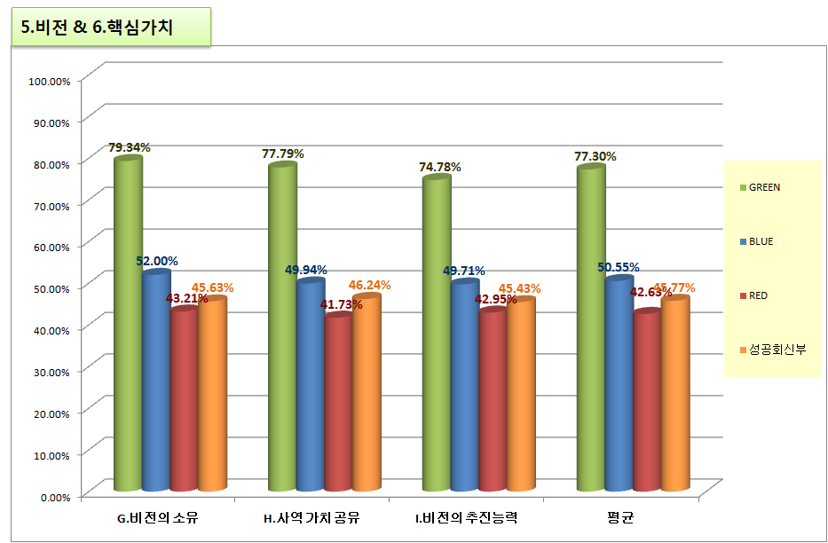
15가지 주제별 비교 막대 그라프-3

Slide 49
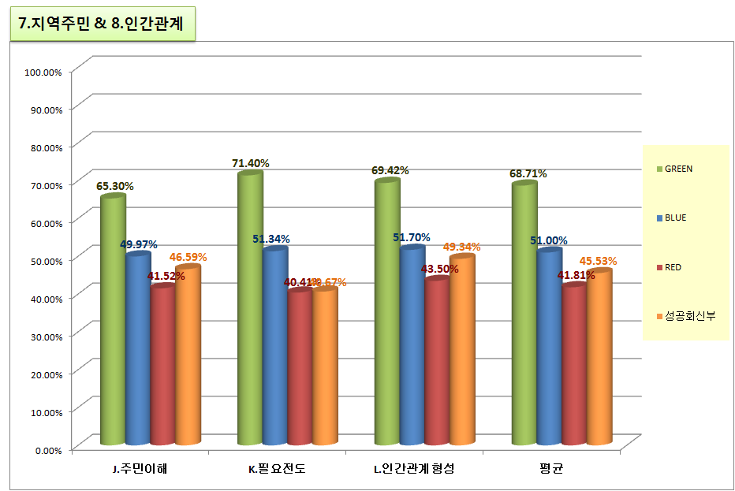
15가지 주제별 비교 막대 그라프-4

Slide 50
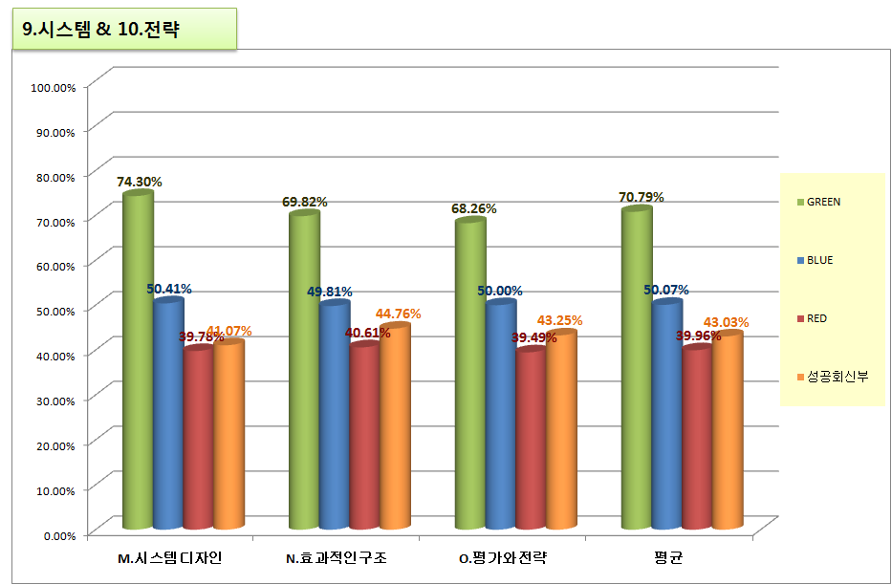
15가지 주제별 비교 막대 그라프-5

Slide 51
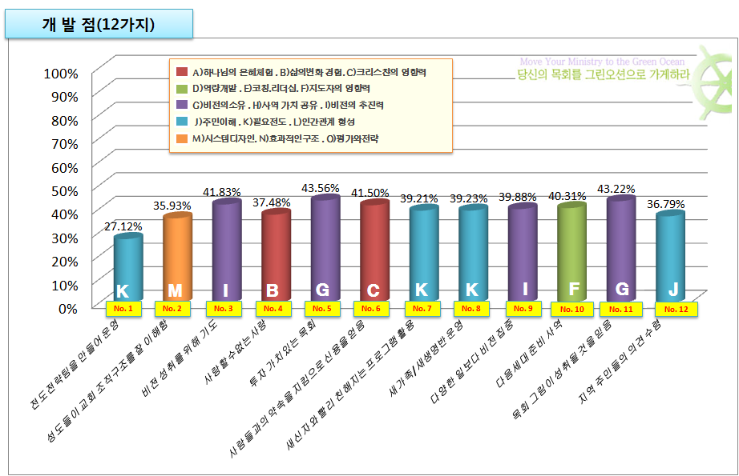
개발점(12가지) 막대 그라프

Slide 52
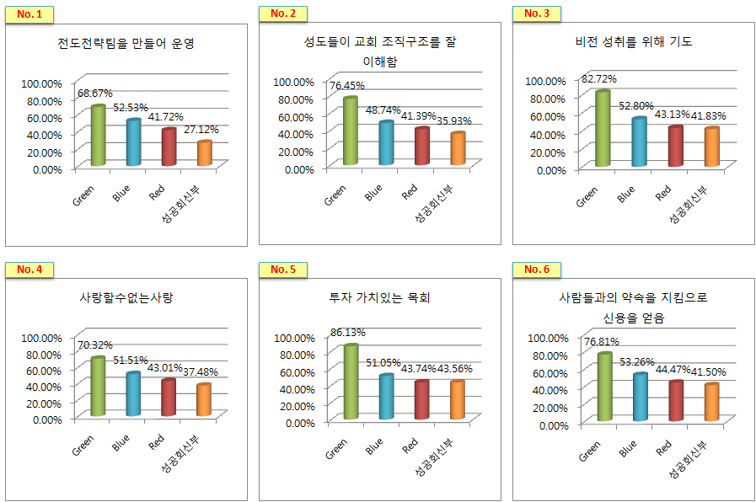
개발점 별 비교 막대 그라프-1

Slide 53
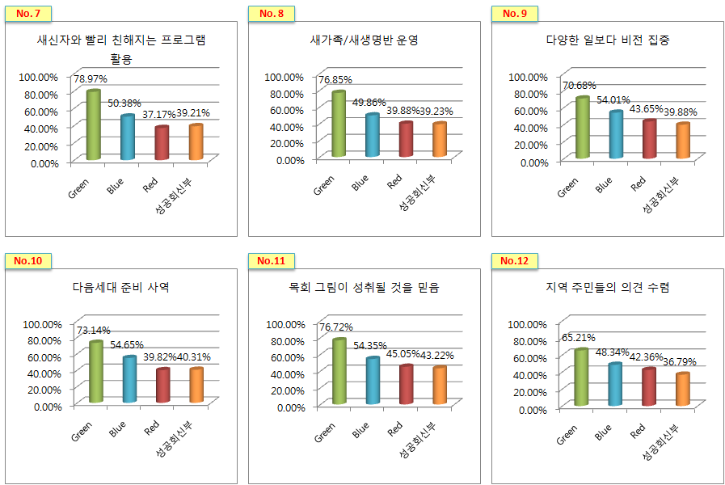
개발점 별 비교 막대 그라프-2

Slide 54
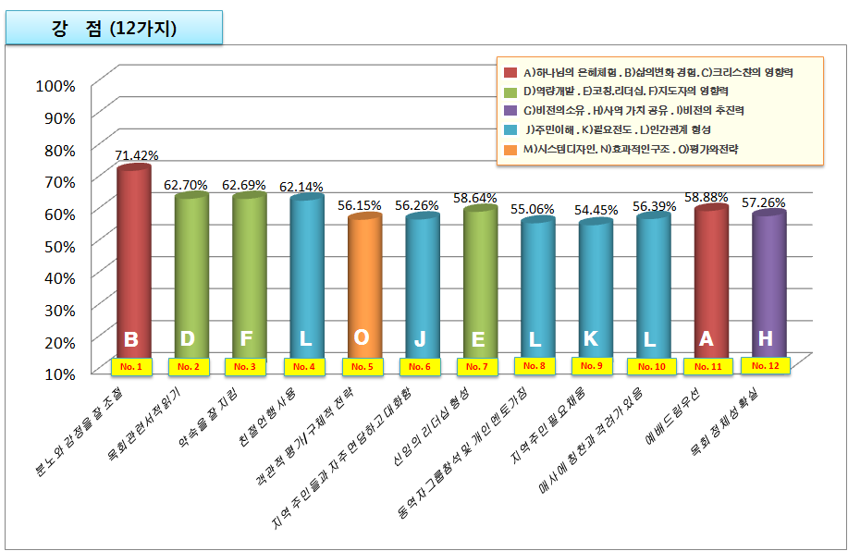
강 점(12가지) 막대 그라프

Slide 55
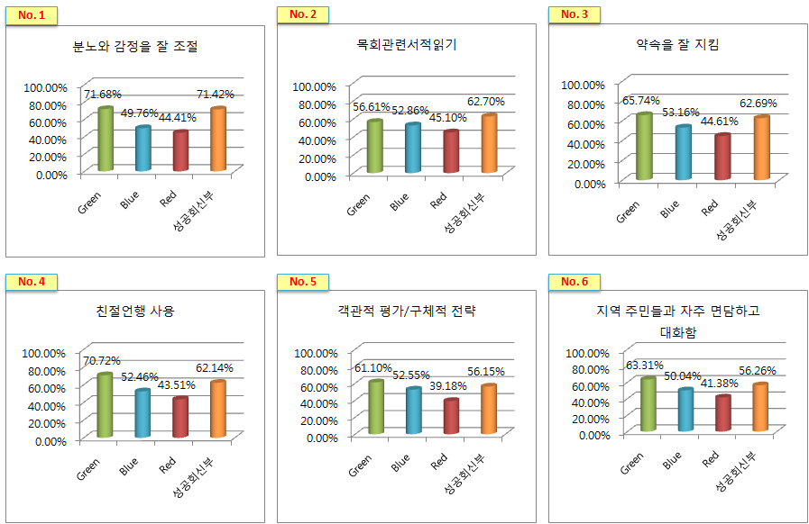
강점 별 비교 막대 그라프-1

Slide 56
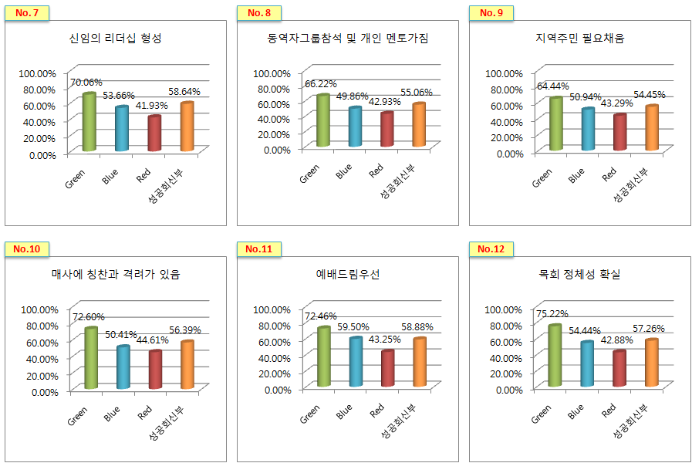
강점 별 비교 막대 그라프-2

Slide 57
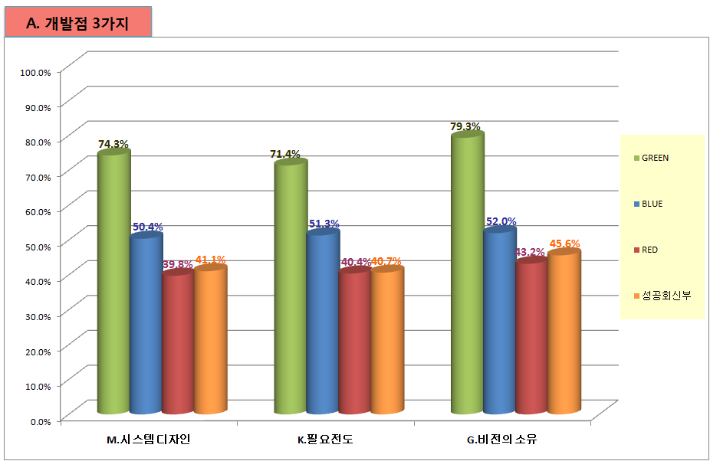
그린오션 목회 전략 개발점

Slide 58
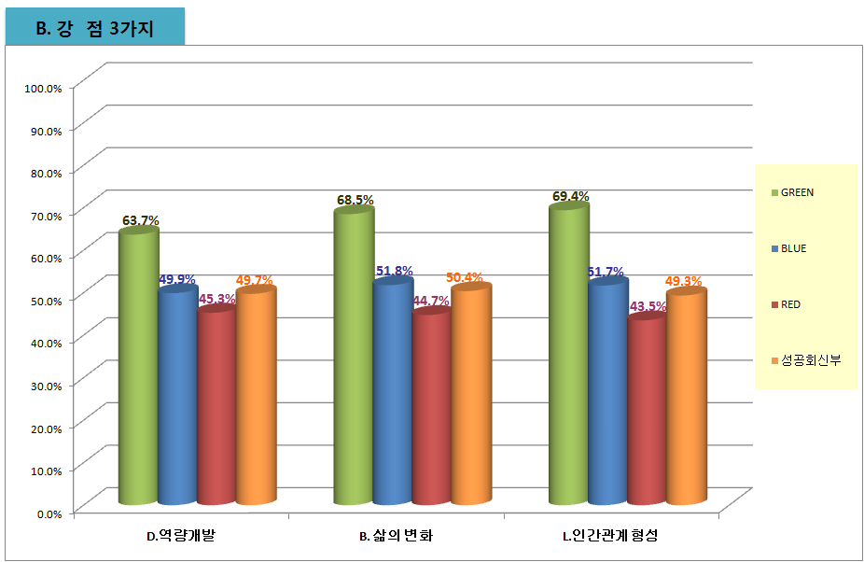
그린오션 목회 전략 강점

Slide 59
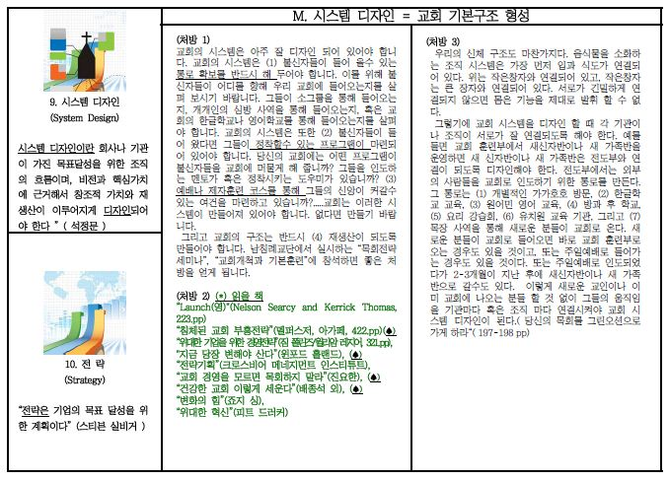
그린오션 목회 전략 강점

Slide 60
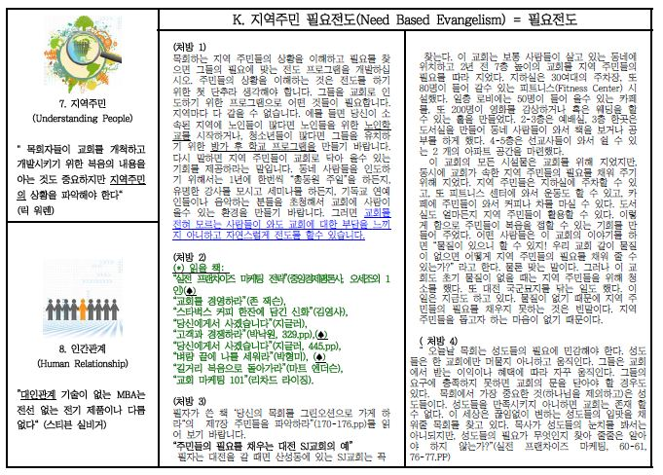
그린오션 목회 전략 강점

Slide 61
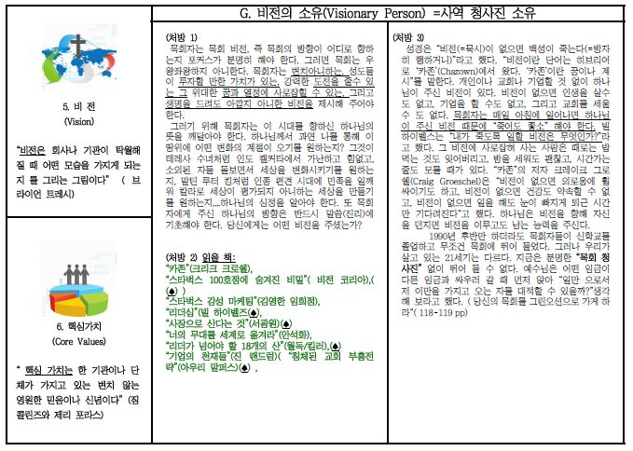
그린오션 목회 전략 강점

